Slide 1
CONTRATOS DE CLIENTES
Orlando Sedamano Cornejo
Marco Bustinza
Néstor Robles Cacha
Gabriela Rojas Munive
Paola Rojas Chicoma
Augusto Suárez Gutiérrez

Slide 2
DIAGRAMA DE CASOS DE USO SIGNIFICATIVOS

Slide 3
CC_PAQ001_Gestion_informacion_Contrato

Slide 4
CC_PAQ002_Seguimiento_Contrato

Slide 5
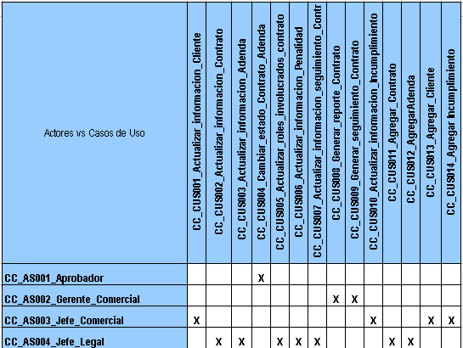
Matriz de trazabilidad de Actores vs Casos de Uso

Slide 6
DIAGRAMA DE CASOS DE USO MAS SIGNIFICATIVOS

Slide 7
Diagrama de Casos de uso
Solicitud

Slide 8
ESPECIFICACIONES DE CASOS DE USO SIGNIFICATIVOS

Slide 9
CC_CUS011_Agregar_Contrato

Slide 10
CC_CUS012_Agregar_Adenda

Slide 11
CC_CUS010_Agregar_Incumplimiento

Slide 12
CAPAS DE LA ARQUITECTURA

Slide 13

Capa de Presentación

Slide 14

Capa de Lógica de negocio

Slide 15

Capa de datos

Slide 16
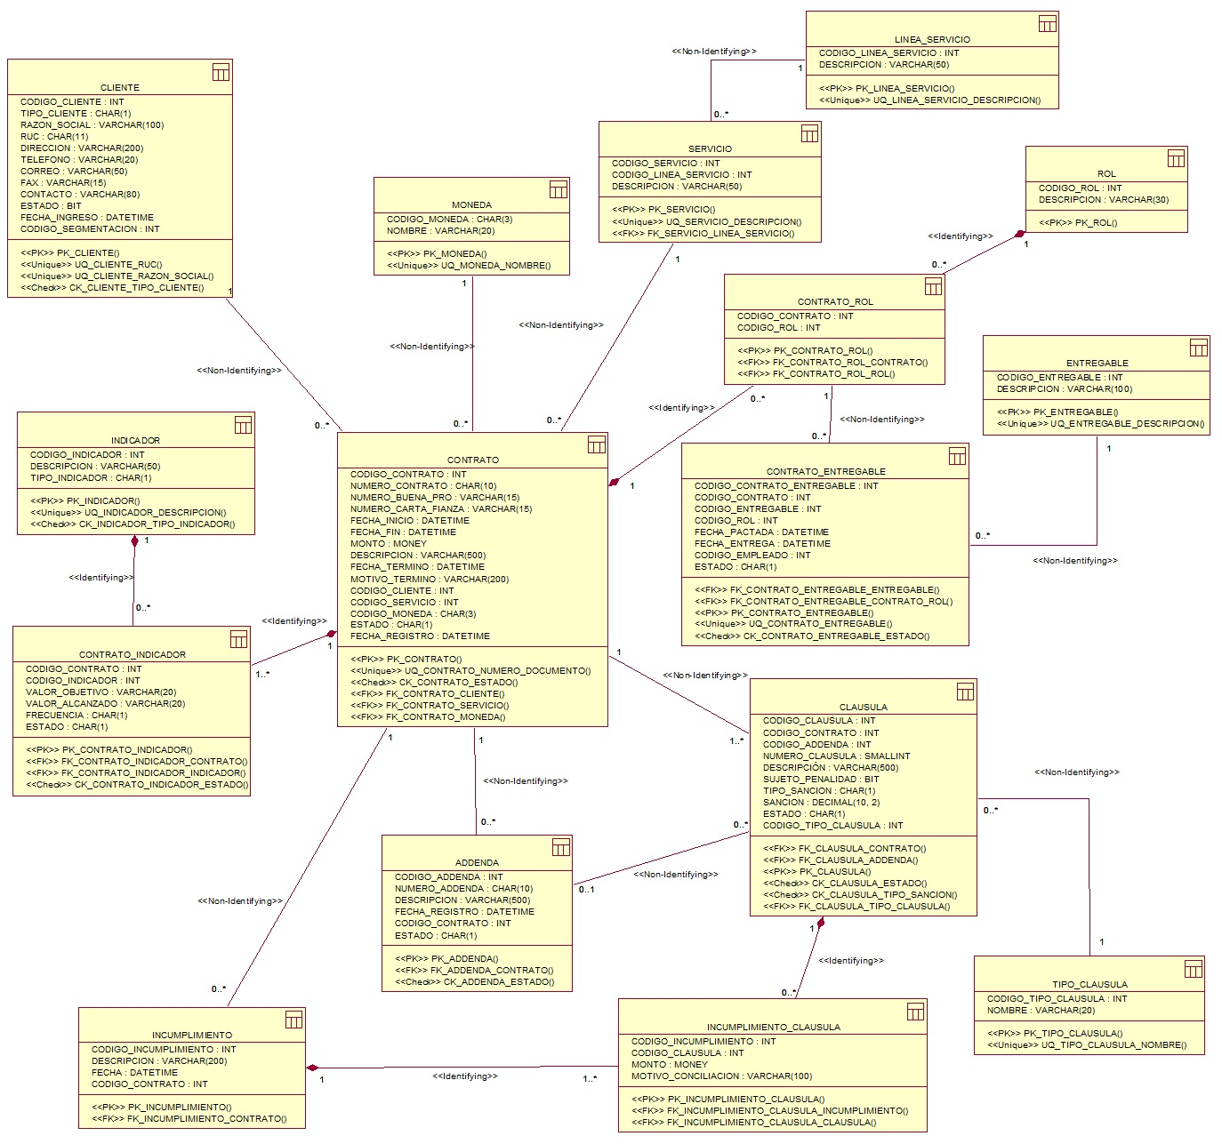
Modelo de datos

Slide 17
Conclusiones

Slide 18
CONTRATOS DE CLIENTES
Orlando Sedamano Cornejo
Marco Bustinza
Néstor Robles Cacha
Gabriela Rojas Munive
Paola Rojas Chicoma
Augusto Suárez Gutiérrez
GRACIAS !!!

